Slide 1
Программно-методическое
обеспечение
преподавания астрономии
Анализ выполнения
задания № 24 ЕГЭ по физике
«Астрофизика»
Горбачева И.Н.
Учитель физики и астрономии
МОУ «Гуманитарно-педагогический лицей»

Slide 2
УМК
Воронцов –Вельяминов Б.А.
Страут Е.К.

Slide 6
УМК Чаругин В.М.

Slide 8
Задачник. УМК "Астрономия. 10–11 классы. Базовый уровень“. О.С. Угольников
Введение
Введение в астрономию
Астрометрия
Небесная механика
Строение Солнечной системы
Астрофизика и звёздная астрономия
Млечный Путь – наша Галактика
Галактики
Строение и эволюция Вселенной
Современные проблемы астрономии

Slide 9
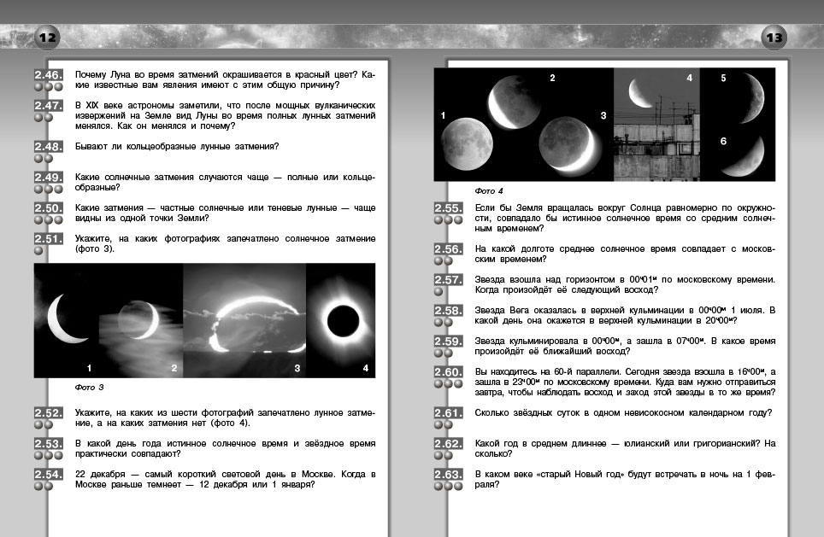

Slide 13
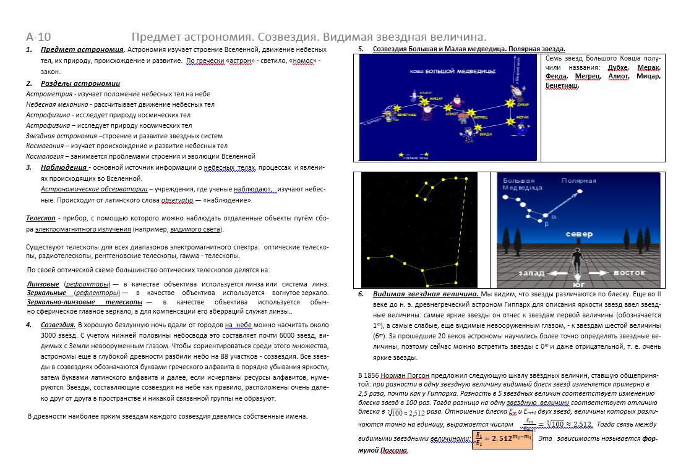
Обобщение опыта Вишератин В.А.
Опорные конспекты
Презентации

Slide 14
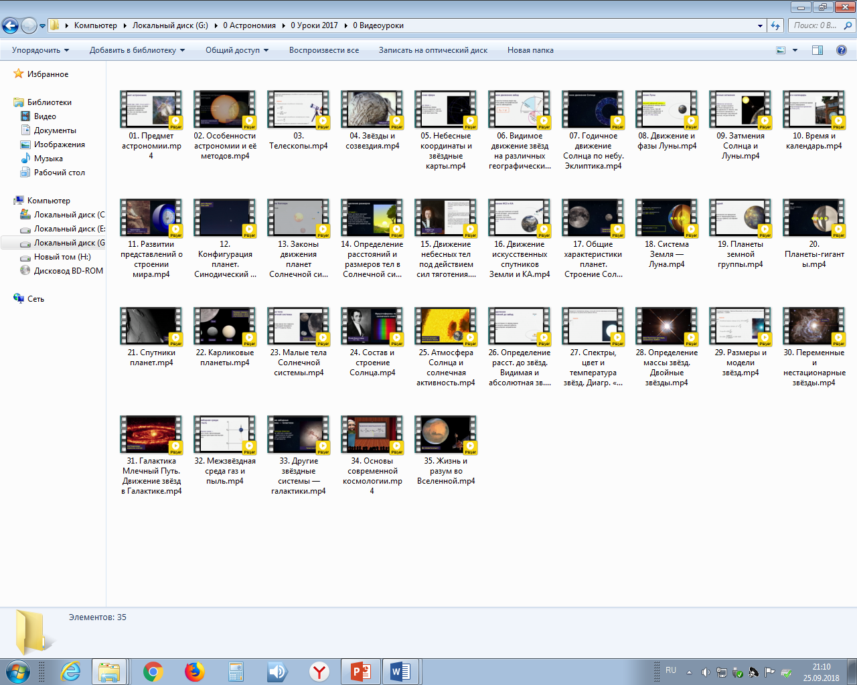
Видеофильмы

Slide 15
Анализ выполнения задания № 24
по астрофизике
Из кодификатора по физике

Slide 16
Анализ выполнения задания по астрофизике в России

Slide 17
Анализ выполнения задания № 24 ЕГЭ по астрофизике в Республике Коми
Проверяемые элементы содержания /умения | Уровень сложности задания | Процент выполнения по региону
 |  | Средний | В группе не преодолевших минимальный балл | В группе 61-80 Т.б. | В группе 81-100 Т.б.
Элементы астрофизики: Солнечная система, звёзды, галактики | П | 73,1 | 47,96 | 92,07 | 97,12

Slide 18
В часть 1 работы добавлена линия заданий по проверке трех элементов астрофизики, изучаемых в курсе средней школы: Солнечная система, звезды, современные представления о происхождении и эволюции звезд.
Все задания в новой линии имели контекстный характер и предполагали использование различных табличных данных об объектах Солнечной системы и звездах или диаграммы Герцшпрунга – Рессела.
По форме задания этой линии представляли собой выбор двух верных утверждений из пяти предложенных и оценивались максимально в 2 балла.

Slide 19
Характеристики планет Солнечной системы: среднее расстояние от Солнца, диаметр, наклон оси вращения, первая космическая скорость
(средний процент выполнения – 65,2 %).
2. Характеристики планет – диаметр, период обращения вокруг Солнца, период обращения вокруг оси, вторая космическая скорость – 72,1 %
3. Характеристики спутников планет Солнечной системы: радиус спутника, радиус орбиты, вторая космическая скорость, планета, вокруг которой вращается спутник – 62,5%.
4. Характеристики ярких звёзд: температура поверхности, масса, радиус, средняя плотность – 74,4%. Ошибки по определению спектрального класса по температуре поверхности.

